Slide 1

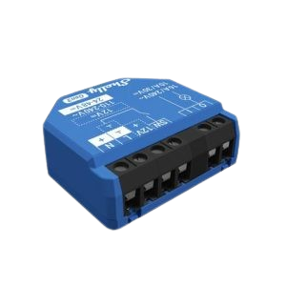
PE1 – Shelly Hub
By Dergent Toon and Kidrycki Mateusz
Notes:
Introductie en zich voorstellen.
Mateusz

Slide 2

Idee
Shelly Hub
Lokaal
Meer privacy
Volledig aanpasbaar
Notes:
Uitleggen project en waarom.
Toon

Slide 3
Componenten
ESP32S3
128 Mbit Flash
2,4 GHz Antenne
40 MHz Crystal
USB-C poort
UART Bridge
Drukknoppen
Buck-Converter
Notes:
Opsomming van componenten en zeggen waarom. Waarom extern flash?
Mateusz

Slide 4
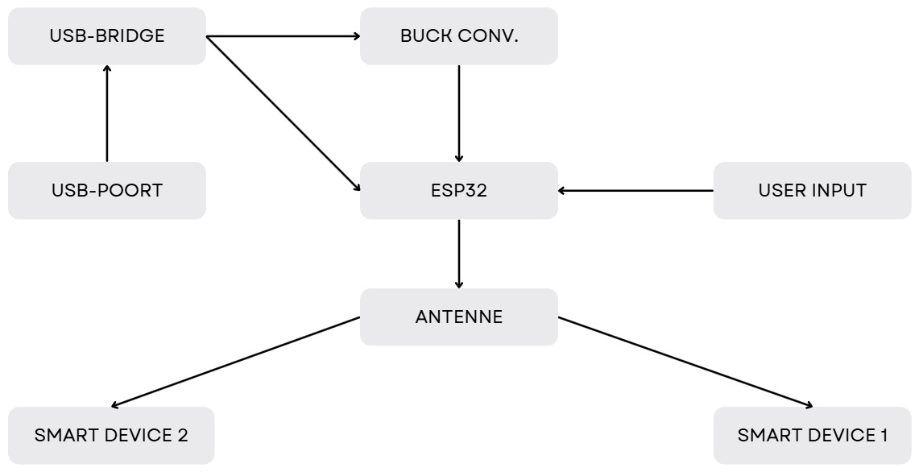
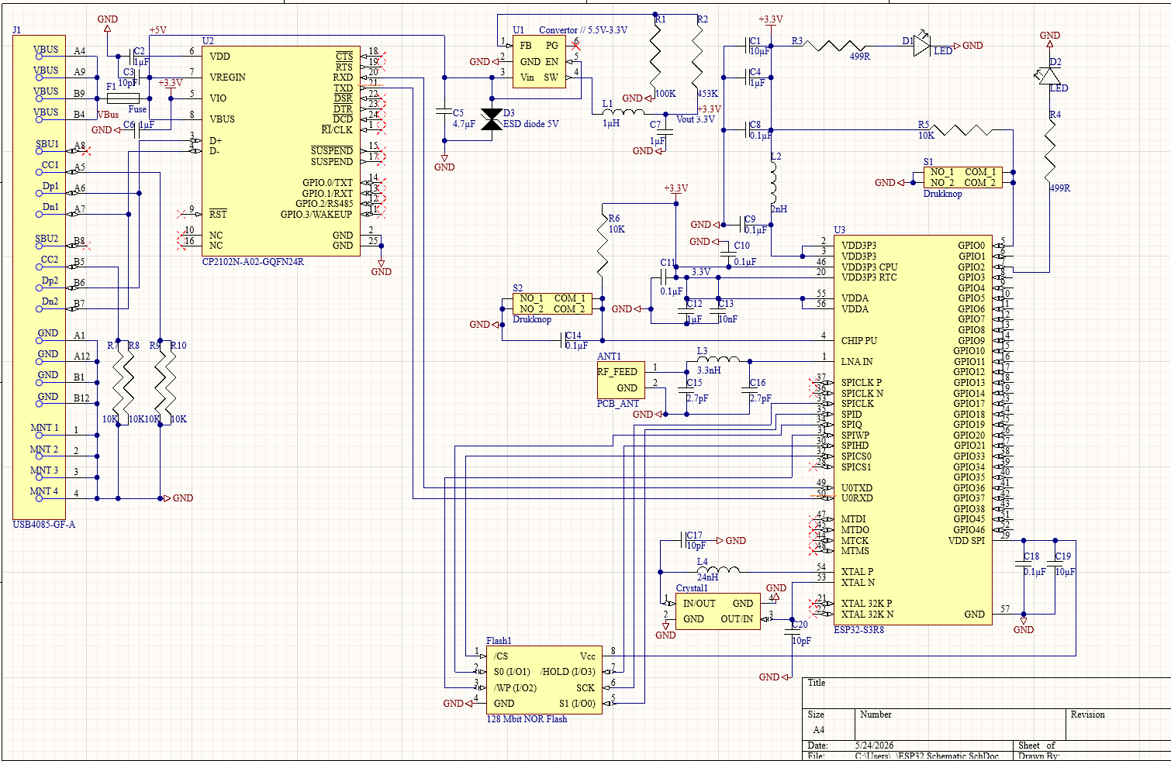
Schema’s Hardware
Notes:
Samenstelling uitleggen. Welke functie de componenten hebben.
Toon

Slide 5
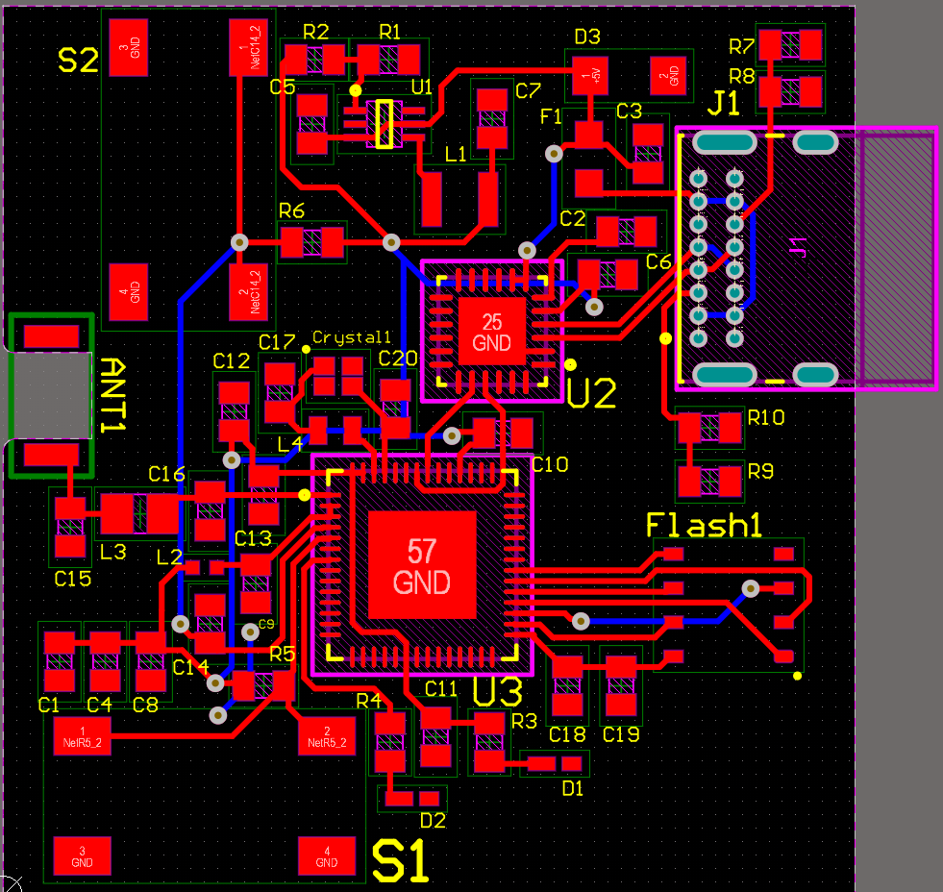
PCB
Notes:
Waarom zo dicht op mekaar? Storingen te beperken…
Toon

Slide 6
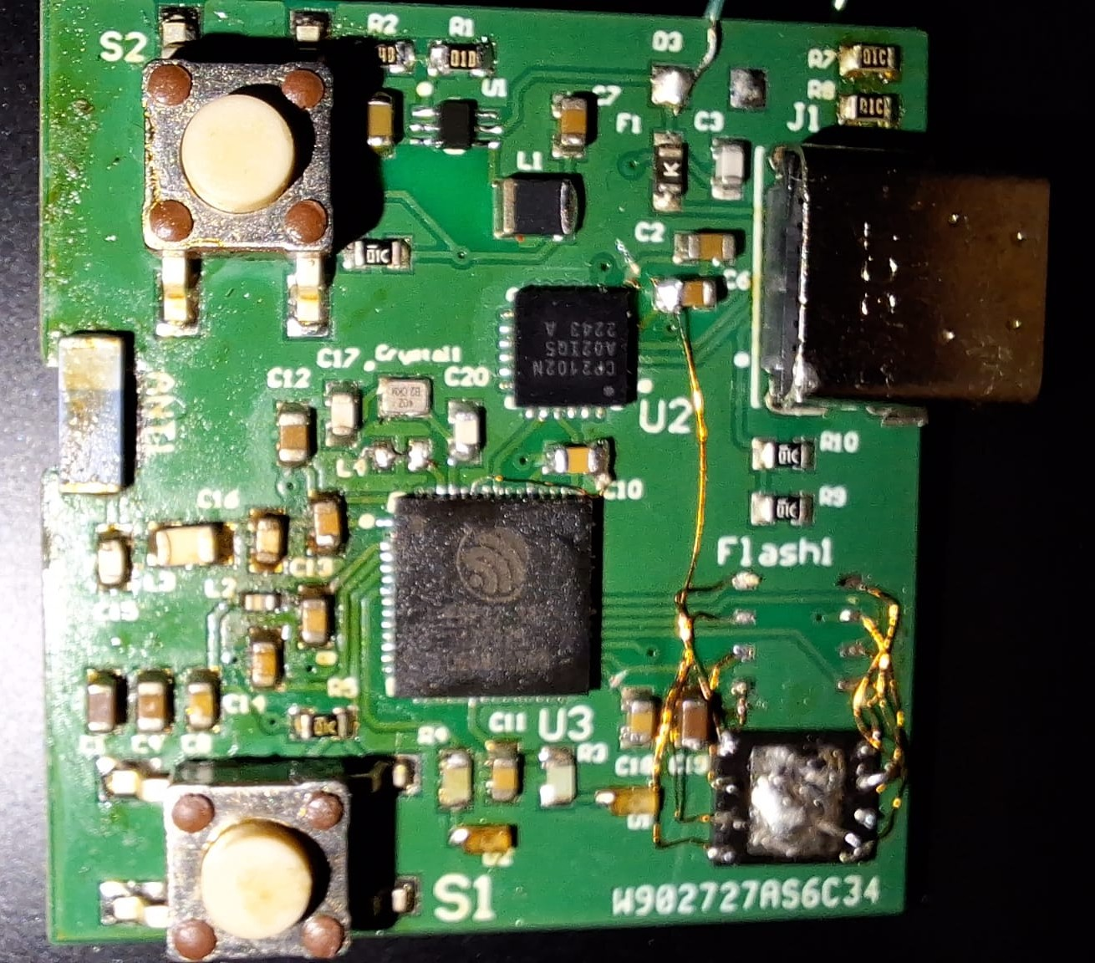
Hardware Fouten
Flash paden
Spanning Flash
Spanning UART bridge
Connecties solderen
Notes:
Elke fout bespreken, wa er werd gedaan om die op te lossen.
Toon

Slide 7
Flash
Paden
Spanning
Notes:
Waarom moest de flash zo gemonteerd worden.
Spanning: Voor een of ander reden kwam er niet genoeg spanning vanuit de VDD_SPI pin naar de flash, dus we trokken een draadje direct vanuit een 3v3 rail.
Toon

Slide 8
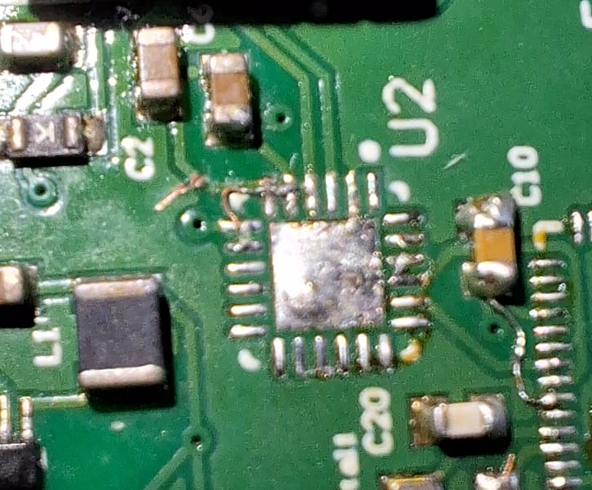
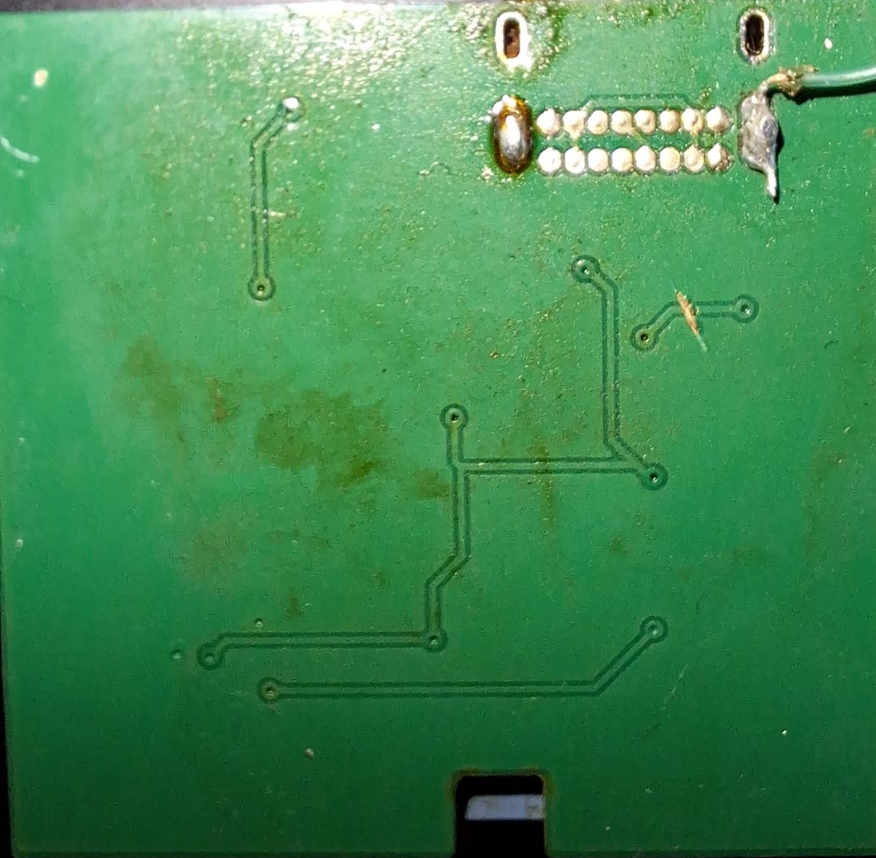
Spanning UART bridge
Een brug gemaakt om 3.3V op de correcte paden te zetten
Traces gesneden
Notes:
Traces gesneden omdat 1 pin naar gnd verbonden was, maar moest 3,3v krijgen en ander pin 5v kreeg, maar die moest ook 3.3V krijgen en dan dus met die brugeske ze allebei van 3.3V voorzien.
Toon

Slide 9
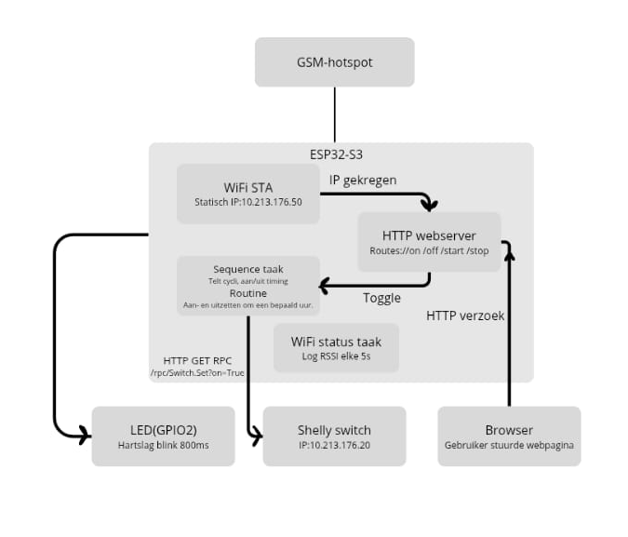
BlokSchema Software
Notes:
Werkwijze uitleggen, wa waarvoor dient.
Mateusz

Slide 10
Software Fouten
Met onze PCB: No serial data received.
Met de DevKit:
Invalid head of packet => Te hoge Baudrate.
Verkeerde subnet gekozen.
Notes:
Zeggen wat no serial data received betekent, en wa we hadden gedaan om dit proberen op te lossen.
Wa invalid head of packet betekent. Wa is baudrate.
Wa bedoel ik met verkeerde subnet.
Mateusz

Slide 11

Budget
Gepland
€80-€100
Werkelijkheid
Componenten: €110-120
PCB: €60
Notes:
Gewoon zeggen wa der op den dia staat?
Mateusz

Slide 12
Conclusie
Notes:
Mateusz

